Slide 1
Технология использования ментальных карт в обучении истории и обществознанию мастер-класс
Елена Юрьевна Захарова
учитель высшей категории
Почетный работник общего образования
Ст. преподаватель кафедры общественных и художественно-эстетических дисциплин
ГБУ ДПО ЧИППКРО, Челябинск

Slide 2
Ментальные карты
(интеллект-карты, карты ума,
карты памяти, Mind Maps)

Slide 3
Тони Бьюзен, психолог, автор методики запоминания, творчества и организации мышления, Великобритания

Slide 4
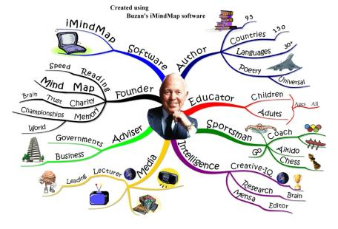
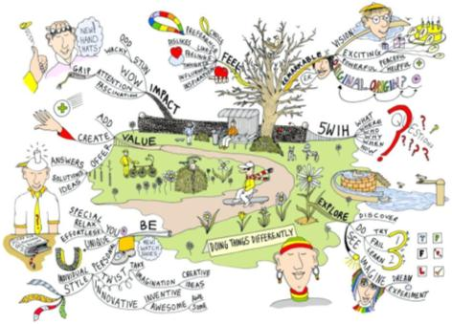
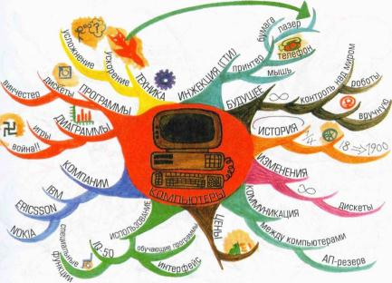

Slide 5
Области применения ментальных карт
Область | Характер применения
Обучение | создание ясных и понятных конспектов лекций; максимальная отдача от прочтения книг/учебников; написание рефератов, курсовых проектов, дипломов.
Запоминание | подготовка к экзаменам; запоминание информации
Презентации | вы за меньшее время даете больше информации, при этом вас лучше понимают и запоминают
Планирование | управление временем: план на день, неделю, месяц, год… разработка сложных проектов
Мозговой штурм | генерация новых идей, творчество; коллективное решение сложных задач
Принятие решений | четкое видение всех «за» и «против»; более взвешенное и продуманное решение

Slide 6
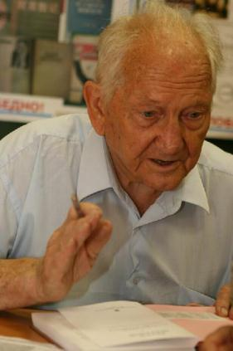
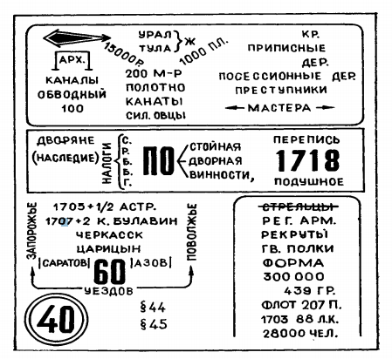
Виктор Федорович Шаталов, учитель физики, СССР – Украина
Шеченко С.Д. Школьный урок [Текст] : как научить каждого / С. Д. Шевченко. - Москва : Просвещение, 1991. - 175 с.

Slide 7
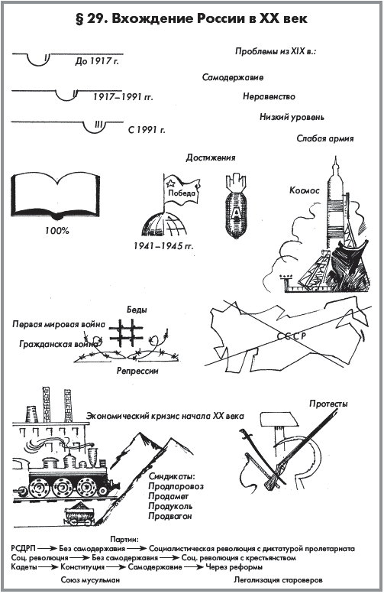
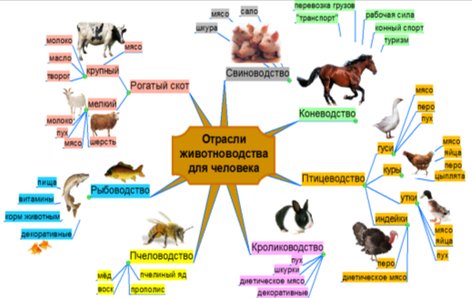

Slide 8
Основные требования, которым должны отвечать :
Опорные сигналы | Ментальные карты
Лаконичность | На каждой линии-ветви пишется ключевое слово (словосочетание)
Структурность | Основная идея (объект изучения) располагается в центре
Наличие смысловых акцентов | Разросшиеся ветви можно заключить в контур, чтобы не смешивались с соседними ветвями
Автономность | смысловая завершённость
Ассоциативность и образность | Графическое представление информации Использование пиктограмм , рисунков, картинок
Доступность воспроизведения от руки
Цветовая наглядность | Активное использование цвета

Slide 9
Ментальные карты
(интеллект-карты, карты ума,
карты памяти, Mind Maps)
способ организации процесса творческого мышления с помощью схем, построенных по определенным правилам.
способ изображения процесса общего системного мышления с помощью схем
это уникальная технология работы с информацией

Slide 10
Веб-сервисы по созданию ментальных карт
Mindomo — программное обеспечение создания диаграмм связей с помощью Интернета. До 3-х карт в бесплатном режиме.
MAPMYself — также известный как Mapul — интернет-сервис для создания красивых диаграмм связей, нарисованных от руки, построенный на SilverLight. До 2-х карт в бесплатном режиме.
MindMeister — Веб 2.0 приложение для построения диаграмм связей, поддерживает экспорт в pdf, FreeMind (.mm), MindManager 6 (.mmap), а также в документ .rtf или в виде изображения (.jpg, .gif, .png). До 3-х карт в бесплатном режиме.
Mind42 — простой бесплатный, без особых излишеств, но очень аккуратно сделанный сервис, при помощи которого пользователь может создавать диаграммы связей.
Bubbl.us — интернет-сервис совместного создания диаграмм связей. Бесплатно можно создать до 3-х диаграмм, и это единственное ограничение.
SpiderScribe — бесплатный сервис (Adobe Flash).В узлах карты могут содержаться: простой текст, картинка (jpg, png), дата (календарь), карта (GoogleMap), или прикреплён файл. Экспорт в jpg и png. Поддерживается совместная работа над картой. Интерфейс английский, с поддержкой кириллицы проблем нет.

Slide 11
Веб-сервисы по созданию ментальных карт
Mindomo — программное обеспечение создания диаграмм связей с помощью Интернета. До 3-х карт в бесплатном режиме.
MAPMYself — также известный как Mapul — интернет-сервис для создания красивых диаграмм связей, нарисованных от руки, построенный на SilverLight. До 2-х карт в бесплатном режиме.
MindMeister — Веб 2.0 приложение для построения диаграмм связей, поддерживает экспорт в pdf, FreeMind (.mm), MindManager 6 (.mmap), а также в документ .rtf или в виде изображения (.jpg, .gif, .png). До 3-х карт в бесплатном режиме.
Mind42 — простой бесплатный, без особых излишеств, но очень аккуратно сделанный сервис, при помощи которого пользователь может создавать диаграммы связей.
Bubbl.us — интернет-сервис совместного создания диаграмм связей. Бесплатно можно создать до 3-х диаграмм, и это единственное ограничение.
SpiderScribe — бесплатный сервис (Adobe Flash).В узлах карты могут содержаться: простой текст, картинка (jpg, png), дата (календарь), карта (GoogleMap), или прикреплён файл. Экспорт в jpg и png. Поддерживается совместная работа над картой. Интерфейс английский, с поддержкой кириллицы проблем нет.

Slide 12
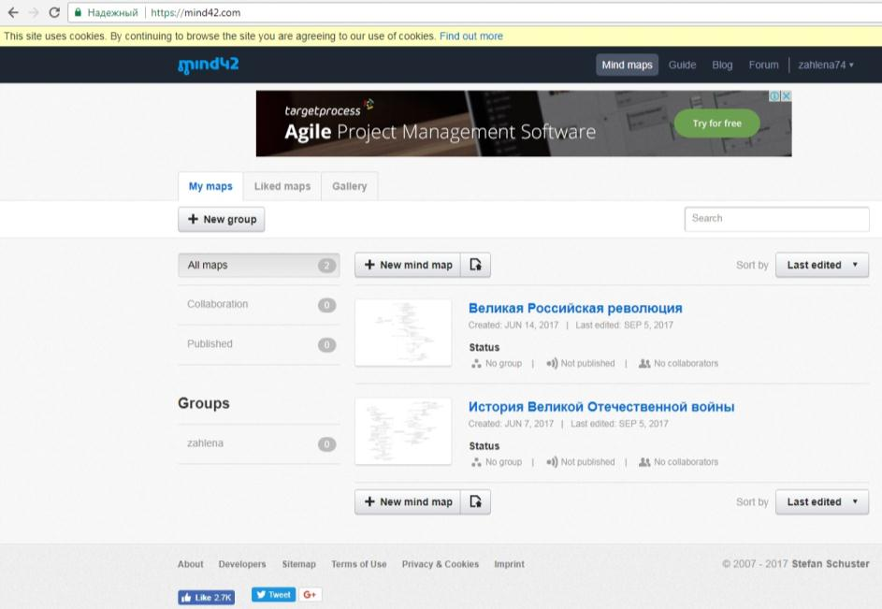

Slide 13
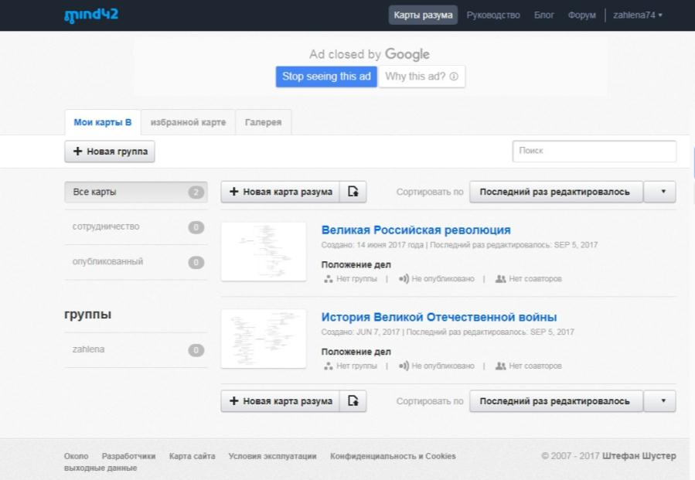

Slide 14
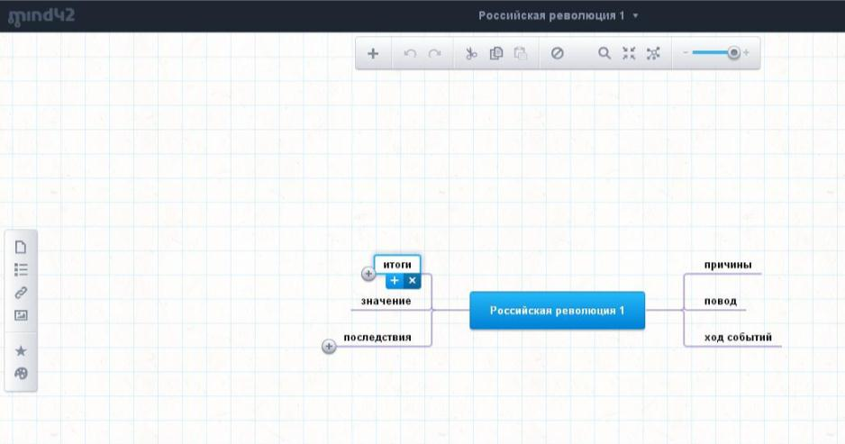

Slide 15
Ментальная карта на сервисе Mind42.com
Неограниченное число
ветвей
Неограниченное сворачивание ветвей
В каждом звене ветви включение иллюстрации, текстового документа, ссылки на сайт
Экспорт карты в форматы PDF, JPEG и т.д. в полном объеме
Распечатка в формате А4,
А3 (по частям)

Slide 16
Вспомните первое значение термина «ментальная карта»

Slide 17
Способ организации процесса творческого мышления с помощью схем, построенных по определенным правилам

Slide 18
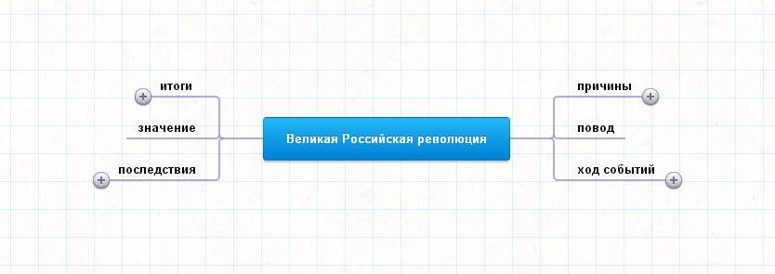
Основа ментальной карты по истории Великой российской революции

Slide 19
Основа ментальной карты по истории Великой Отечественной войны

Slide 20
Определите, как первый аспект понятия «ментальная карта» может повлиять на повышение качества исторического образования в основной школе.
Усвоение алгоритмов анализа исторических событий и применение их на практике
Выделение содержательных блоков (структурирование информации на макроуровне) в сложных исторических процессах

Slide 21
Вспомните второе значение термина «ментальная карта»

Slide 22
Способ изображения процесса общего системного мышления с помощью схем

Slide 23
Определите, как второй аспект понятия «ментальная карта» может повлиять на повышение качества исторического образования в основной школе.
Визуализация информации и развитие долгосрочной памяти
Повышение объема запоминаемой информации
Улучшение процесса припоминания
Анализ информации на микроуровне
Аргументирование главных положений

Slide 24
Вспомните третье значение термина «ментальная карта»

Slide 25
Это уникальная технология работы с информацией

Slide 26
Определите, как третий аспект понятия «ментальная карта» может повлиять на повышение качества исторического образования в основной школе
Формирование УУД
Развернутый конспект темы
Одновременная работа со схемами и различными историческим источниками (карты, плакаты, фотографии, карикатуры, документы, научно-популярные тексты)
Закрепление материала (заполнение таблиц, выполнение заданий повышенной трудности)
Творческие разноуровневые домашние задания
Подготовка к ОГЭ и ЕГЭ
Развитие педагогического творчества

Slide 27
2018
ГОД
ДОБРОВОЛЬЦА (ВОЛОНТЕРА)
В РОССИИ

Slide 28
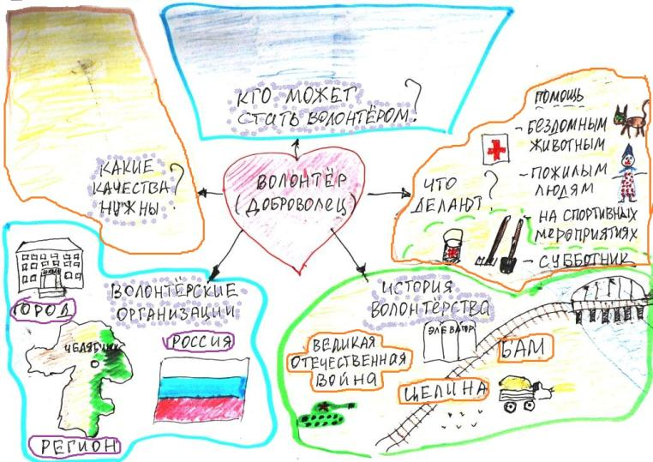
Завершите составление ментальной карты или создайте собственную!!!

